Slide 1
社交网络舆情监控和恶意链接检测系统
作者姓名 ： 刘力铭
学科、专业名称 ： 情报学
研 究 方 向 ： 信息保密与信息安全
指导教师 ： 卢明欣 副教授

Slide 2
背景
近年来移动互联网的快速发展和普及，我国已经成为世界上互联网用户最多的国家之一。互联网在极大的改变了我们的沟通方式，方便和丰富了我们的社交的同时，也给我们带来了许多不曾面对过的安全问题。例如天津爆炸、韩国萨德等事件，互联网上不断传播部分相关不实谣言，对于社会稳定和政府公信力产生负面影响，社交网络更是成为整个事件发展推动的主要阵地。
与此同时，移动互联网的发展极大的改变了我们的交流方式，丰富了我们的信息获取渠道，其突出的一个表现形式，就是以微信、社交网络为代表的社交网络的发展。但是，困扰传统互联网发展的恶意链接问题也开始在社交网络里滋生和蔓延，值得关注的是，二维码的出现和广泛使用为恶意链接的传播带来了新的渠道，给检测增加了大量的困难。
恶意链接的目的通常有三个：1、快速传播2、钓鱼诈骗3、利用漏洞获取权限。通常情况下，这些恶意的网址与正常的网址一样，若不点击打开此网址，并不知道它是否是恶意的，而一旦打开恶意网址，这会对计算机产生危害。如果不加以及时的制止和拦截，造成的后果难以预估。
综合来看，这些问题主要可以被归类为两类，即舆情失控和垃圾信息传播。同时 ，我们注意到，这两个问题并不是彼此孤立存在的，而是有着彼此的承接和影响。错误舆情的发酵的外在表现就是垃圾链接的自我传播，而垃圾信息的非受控泛滥，引发的种种安全问题，又反过来会导致舆情的发酵和失控。因此，需要有一个对舆情和恶意链接进行整体分析和控制的系统。

Slide 3
本文研究工作
（1）通过查阅文献和资料，对传统舆情分析系统所涉及的相关技术做了详细的分析与研究，为论文后续的研究奠定坚实的基础。
（2）对社交网络新社交平台文本信息进行研究，分析了社交网络短文本特点。针对海量文本、链接以及文本格式不规范，对预处理过程进行了详细的描述，并提出了基于MSHASH和布隆过滤的MSHASH-BF算法；。
（3）对比了社交网络短文本与传统文本之间的差异，分析了传统文本聚类算法在社交网络短文本上的局限性，，使其更好的对社交网络短文本进行聚类。引入了VSM向量空间模型和LDA主题模型，优化了K-means算法
（4）针对常规的恶意链接检测，提出了基于SVM的URL异常特征提取技术，并通过将恶意链接分类，针对一组一类等不同情况提出了基于虚拟DOM的DIFF结构预分析算法。
（5）结合以上关键技术的研究与方法改进，将其运用到实践中，设计并实现了社交网络舆情监控系统。

Slide 4
论文组织结构
第一章：主要介绍了本文的研究背景及意义，对国内外在舆情分析和恶意链接检测领域的研究现状进行概述。
第二章：对数据排重算法进行整体的介绍介绍。
第三章：介绍了常用的数据分类技术。
第五章：介绍了常用的话题聚类算法。
第六章：详细介绍了恶意链接的产生背景，建立了恶意链接检测的识别模型。
第七章：结合上文的研究成果，详细介绍舆情分析和恶意链接处理系统的设计过程。
第八章：对全文研究内容进行了总结和归纳，并对未来的研究进行展望。

Slide 5
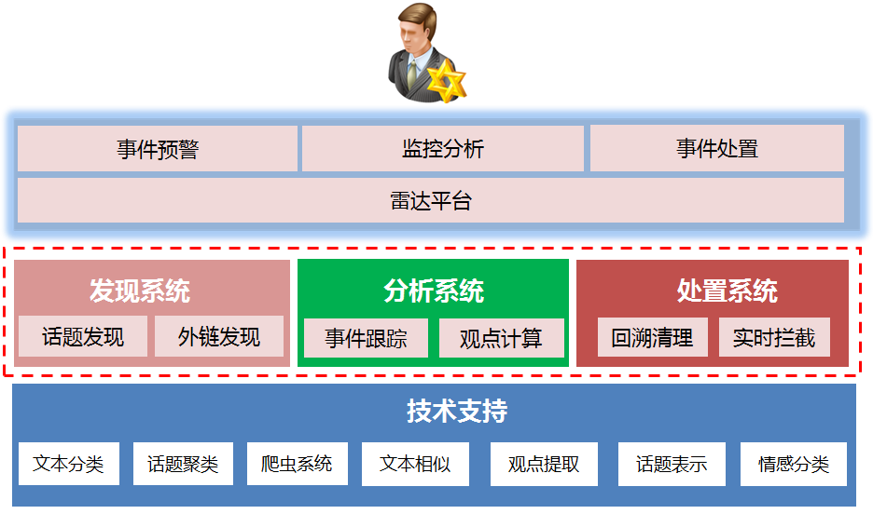
系统简介
我们期望通过对该系统的预警的高危信息进行研判，对于突发事件，则通过分析平台快速进行事件分析，了解事件全貌，如有必要，则为事件相关方（公司或者甲方）提供决策数据依据。如果判定为高危有害内容，则直接快速准确对业务历史数据进行清理，同时同步到实时拦截系统，快速控制新增有害信息的传播，降低产品被通报风险。

Slide 6
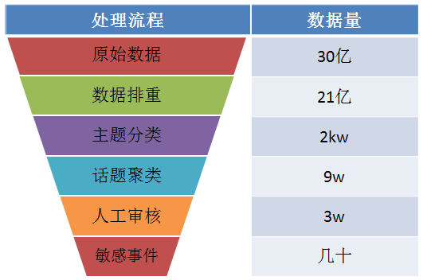
话题发现系统
获取网络主要的社交媒体，如朋友圈、社交网络等来源的数据，通过话题发现系统识别热点较高的敏感话题。
利用爬取系统，主动获取已在境外主流社交媒体传播，但国内还未发现或者传播的恶意内容，进行主动防御。两套系统相互配合，实现对社交网络传播维度的全方位覆盖。

Slide 7
分析系统
人工指定事件关键词，通过内容检索系统，10分钟内快速回溯事件相关数据，并每个小时进行数据更新，具备对事件进行持续跟踪，快速反应的能力。
系统通过对事件数据进行分析，从各业务的传播趋势，传播用户量，全国热度地图，业务传播占比，业务传播路径，事件溯源，事件热点内容，事件最新动态，网民观点多个维度对事件进行描述。以便客观全面的了解事件全貌和业务风险。

Slide 8
处置系统
通过对信安已有的实时拦截系统、回溯系统和业务处置接口进行整合，使平台上的发现系统和处置系统无缝对接，快速高效的对历史内容进行回溯清理。
同时利用已有的黑白名单策略和不同的恶意行为应对策略库，构建一套全方位全自动的立体打击体系，确保对已知的恶意信息进行拦截清理。

Slide 9
恶意链接攻击常用的技术
传统的恶意链接攻击
1、URL重定向技术
（1）通过HTTP协议状态响应码进行重定向；
（2）使用JavaScript脚本中location函数等实现重定向；
（3）使用iframe标签中的src属性进行重定向；
（4）将恶意URL进行伪装，并诱骗用户主动点击进行重定向。
2、代码混清技术
（1）使用JavaScript中的document.write（）函数进行恶意脚本的动态注入；
（2）使用encode（）函数对恶意攻击脚本编码，可以使用十六进制编码、Unicode编码、escape编码等进行代码混滑；
（3）使用大量字符串操作函数，填充干扰字符等来进行代码混淆；
（4）对一段代码综合使用以上多种方法进行混滑，或者对一段代码使用同一种方法多次操作等。

Slide 10
恶意链接攻击常用的技术
传统的恶意链接攻击
3、漏洞利用技术
攻击者通过扫描和利用用户操作系统或者浏览器中存在的漏洞来获取最大控制权限，并在用户未察觉的情况下进行恶意程序的下载和执行。为了获得较高的攻击成功率，攻击者一般会将多个漏洞类型的恶意脚本嵌入到同一个页面中，并通过扫描用户端的操作系统或者浏览器的漏洞来决定执行哪一个漏洞恶意脚本。

Slide 11
恶意链接攻击常用的技术
基于QR码的恶意链接攻击
1、网络钓鱼：将网站地址URL生成QR码，攻击者用伪造的QR码替换合法的QR码，篡改登录网站的URL信息，并且将QR码发布在海报或者网页上，将用户导向一个假冒的登录页面。
2、隐私信息泄漏：某些信息只希望被特定的接收对象接收，而不是对所有人都可见。直接使用QR码可能会造成信息的泄漏，信息被不当利用会给造成很大的损失。

Slide 12
恶意链接识别模型
模型流程与基本思想
获取大量的URL
恶意链接判定
提取特征向量
svm训练
获取大量的QR URL
黑白名单过滤
恶意链接入库

Slide 13
恶意链接识别模型
URL异常特征分析
钓鱼网站本身是带有欺骗性恶意目标性的网站，在模仿攻击目标网站时，一定存有与正常网站不同的地方，送些不同的地方不是具体某一个特征，而是分散的不同特征。就网站的URL而言，这样的一些特征大致有以下几种：
1.用户对于域名比较敏感，但一般较少关注域名对应的IP地址；钓鱼攻击者以此为切入点在网页URL中使用IP地扯来表示。
2.钓鱼网站的URL较正常合法网站URL更长；
3.钓鱼网站的URL路径中包含个数常常多于2个；
4.钓鱼网站的域名中经常使用例如@、-等特殊字符，
5.钓鱼网站URL中除了传输协议"http"或"https"外，其URL文件路径常常另外含有"http"字符；
6.钓鱼网站的URL中常常含有“secure”， “webscr”， “account”、“login”、“ebayisapi”、“signin”，“banking”，“confirm”等与登录文本框有关的词汇；
7.钓鱼网站的URL中常常含有“wpa”，“paypal”，“qq”，“mastercarcT”，“taobao”， “weixin”，“sina” 等与商标名有关的词汇；
8.移动页面的URL中常常含有“.apk”，“mobile ”，"webapp”等与移动页面相关的词汇；

Slide 14
恶意链接识别模型
基于SVM检测技术
获取大量的URL
白名单过滤
提取特征向量
Svm分类器训练
获取大量的QR URL
黑白名单过滤
恶意链接入库

Slide 15
恶意链接识别模型
特征向量的提取
基于URL特征识别的恶意链接检测算法，URL特征的提取对于判别具有重要影响，因此特征向量的选择和确定是该检测算法好坏的一个关键。WEB页面的URL和QR码嵌入的URL都含有可用于区分网址良性或者恶性的特征，本文以此两个部分为研究对象，从中提取特征向量。
经过大量的实验验证，本文在结合前人研究的基础上，结合QR码URL的特征，选取了钓鱼网站URL地址的5个结构特征、8个词汇特征和10个商标名特征，3个移动页面特征共26个特征组成一个特征向量。

Slide 16
恶意链接识别模型
特征向量的提取
F_{v}=<F₁，F₂，F₃，F₄，F₅，F₆，F₇，F₈，F₉，F_{l0}，F₁₁，F₁₂，F₁₃，F₁₄，F₁₅，F₁₆，F₁₇，F₁₈，F₁₉，F₂₀，F₂₁，F₂₂，F₂₃，F₂₄，F₂₅，F₂₆>
1.F₁：URL为IP地址，检查URL是否为IP形式；
2.F₂：域名长度大于22字符；
有实验佐证分析证明钓鱼网站URL域名均长约为22个字符，而合法网站URL域名的均长约为15个字符，因此URL的长度可W作为一个特征来区分。
3.F₃：URL文件路径中“.”的个数多于3个；
URL欺骗中一种常见的方式是通过二级域名进行，由于用户的常见习惯只是对前面的几个字符串比较留意，不太关注后面的字符串，攻击者将二级域名改为某个知名网站，使得这样的URL有较高的迷惑性。一般这类形式的恶意URL中的个数多于3个。
4.F4：域名中有"@"等特殊字符；
恶意攻击者通过恃殊字符@构造一个假的域名。例如：
http：//w\vw.taobao.coin@221.4.178.23， 浏览器在加载时会自动忽略@前面的内容，实际上合法的网址URL很少含有@等特殊字符，还包括“-”、“#”、“￥”等。

Slide 17
恶意链接识别模型
特征向量的提取
F_{v}=<F₁，F₂，F₃，F₄，F₅，F₆，F₇，F₈，F₉，F_{l0}，F₁₁，F₁₂，F₁₃，F₁₄，F₁₅，F₁₆，F₁₇，F₁₈，F₁₉，F₂₀，F₂₁，F₂₂，F₂₃，F₂₄，F₂₅，F₂₆>
5. F5：URL文件路径有"http"字符；
HTTP协议是互联网应用最为广泛的一种网络协议，所有的WWW文件都必须遵守这个协议，这也是我们看到的网址http：//www.baidu.com，但是除了开头的协议标识，在URL中出现”http"或者"https"的字符，是一种重定向的标志，将此作为一个特征，可有效防止被重定向，例：
http//www.citibank.conLmy.tonanaior.eom/profile/https//www.citibank.com.my/2a8116d08e3471ce4d7c5431f2c45e4e就是—典型重定向钓鱼网站。
6.F₆-F₁₃： URL中存在{secure，wpa，account，login，scheme，sign in，banking，confirm}
7.F₁₄-F₂₃：URL中存在{qq、paypal、alipay、wxpay、qq、santander、mastercard、taobao、visa、sina}
实验中发现Paypal是支付相关类钓鱼攻击者的首要攻击品牌，广受欢迎的还有alipay，taobao等知名网站。根据《2016年7月钓鱼网站处理简报》，举报钓鱼网站涉及行业前3位的分别是支付交易类、金融证券类、电子邮箱类，约占处理总量的99.99%。其中，支付交易类钓鱼网站数量占处理总量最高，约占处理总量的70.18%。涉及淘宝网、微信支付、银行网站的钓鱼网站总量约占处理总量的90%，其中仿冒淘宝网的钓鱼网站处于钓鱼网站仿冒对象的第一位。
8.F₂₄-F₂₆：URL中存在{.apk、mobile、webapp }；

Slide 18
恶意链接识别模型
特征向量的提取
F_{v}=<F₁，F₂，F₃，F₄，F₅，F₆，F₇，F₈，F₉，F_{l0}，F₁₁，F₁₂，F₁₃，F₁₄，F₁₅，F₁₆，F₁₇，F₁₈，F₁₉，F₂₀，F₂₁，F₂₂，F₂₃，F₂₄，F₂₅，F₂₆>
5. F5：URL文件路径有"http"字符；
HTTP协议是互联网应用最为广泛的一种网络协议，所有的WWW文件都必须遵守这个协议，这也是我们看到的网址http：//www.baidu.com，但是除了开头的协议标识，在URL中出现”http"或者"https"的字符，是一种重定向的标志，将此作为一个特征，可有效防止被重定向，例：
http//www.citibank.conLmy.tonanaior.eom/profile/https//www.citibank.com.my/2a8116d08e3471ce4d7c5431f2c45e4e就是—典型重定向钓鱼网站。
6.F₆-F₁₃： URL中存在{secure，wpa，account，login，scheme，sign in，banking，confirm}
7.F₁₄-F₂₃：URL中存在{qq、paypal、alipay、wxpay、qq、santander、mastercard、taobao、visa、sina}
实验中发现Paypal是支付相关类钓鱼攻击者的首要攻击品牌，广受欢迎的还有alipay，taobao等知名网站。根据《2016年7月钓鱼网站处理简报》，举报钓鱼网站涉及行业前3位的分别是支付交易类、金融证券类、电子邮箱类，约占处理总量的99.99%。其中，支付交易类钓鱼网站数量占处理总量最高，约占处理总量的70.18%。涉及淘宝网、微信支付、银行网站的钓鱼网站总量约占处理总量的90%，其中仿冒淘宝网的钓鱼网站处于钓鱼网站仿冒对象的第一位。
8.F₂₄-F₂₆：URL中存在{.apk、mobile、webapp }；

Slide 19
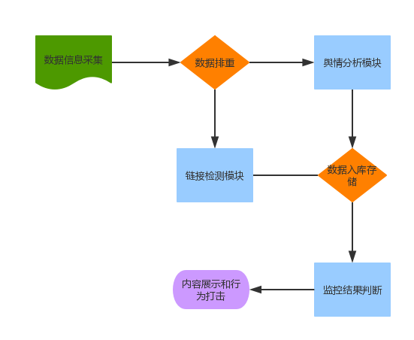
系统实现
系统工作流程图

Slide 20
系统实现
数据排重
实际设计中遇到的难点：
1、数据量大，需快速完成计算，性能要求高；
2、描述同一个事件的文本内容不完全相等，需要柔性比较。
利用MD5做数据排重时遇到的困难：
1、查找时间方面，其查找过程实际是将传入数据的MD5码与全集 S的 MD5 码元素按集合索引一条条比对，时间复杂度为O（n），若传入文件全为新文件，则每次查找都要将集合从头查到尾，所以该算法的查找时间并不尽人意。
2、在存储代价方面，基于 hash 值的排重方法存在内置的可扩展性问题，为了快速识别一个数据块是否已经重复，这种基于 hash 值的方法会在内存中保存指纹值索引。当被备份的数据块数量增加时，该索引也随之增长，一旦索引增长到超过了设备在内存中保存它所支持的容量，将增加大量的磁盘 IO，因为磁盘搜索会比内存搜索更慢，系统性能会急速下降。
3、从识别的柔性方面，我们很容易发现，由于是基于内容做计算，那么任何两句话，只要有标点符号不一样都不会排重。因此，其存在着缺乏柔性，排重率低的问题。

Slide 21
系统实现
数据排重
实际设计中遇到的难点：
1、数据量大，需快速完成计算，性能要求高；
2、描述同一个事件的文本内容不完全相等，需要柔性比较。
利用MD5做数据排重时遇到的困难：
1、查找时间方面，其查找过程实际是将传入数据的MD5码与全集 S的 MD5 码元素按集合索引一条条比对，时间复杂度为O（n），若传入文件全为新文件，则每次查找都要将集合从头查到尾，所以该算法的查找时间并不尽人意。
2、在存储代价方面，基于 hash 值的排重方法存在内置的可扩展性问题，为了快速识别一个数据块是否已经重复，这种基于 hash 值的方法会在内存中保存指纹值索引。当被备份的数据块数量增加时，该索引也随之增长，一旦索引增长到超过了设备在内存中保存它所支持的容量，将增加大量的磁盘 IO，因为磁盘搜索会比内存搜索更慢，系统性能会急速下降。
3、从识别的柔性方面，我们很容易发现，由于是基于内容做计算，那么任何两句话，只要有标点符号不一样都不会排重。因此，其存在着缺乏柔性，排重率低的问题。

Slide 22
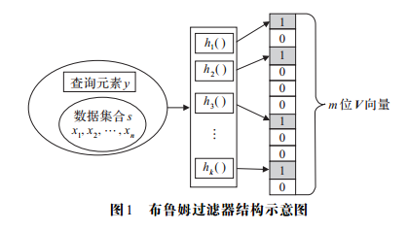
系统实现
数据排重
改进--利用布隆过滤器
布隆过滤器的具体原理如图：
数据集合s={x₁，x_{2，}...，x_{n}}共n个元素分别代入到k个相互独立的哈希函数，计算地址并映射到长度为m位的位串向量V向量中，所以一个布隆过滤器由k个相互独立的哈希函数{h₁，h₂，…，h_{k–1}，h_{k}}（它们值域为{0，1，…，m}）和一个位串向量（它的向量初始值全为0）组成。

Slide 23
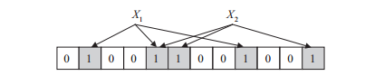
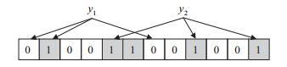
系统实现
数据排重
改进--利用布隆过滤器
布隆过滤器的具体原理如图：
对向量进行插入元素操作时， 当一个向量地址多次被置为 1， 只有第一次会起作用， 后面几次将没有任何效果。
查询y 是否属于数据集合，将y代入k个哈希函数，如果所有hi（y）的位置不全为 1（1 ≤i ≤ k）， 那么就判定y 不是集合中的元素， 否则说明 y 可能是集合中的元素。每查询一个元素只需比对向量相应地址是否为1，这就是使用布隆过滤器排重远快于MD5 码排重的原因。

Slide 24
系统实现
数据排重
改进--利用布隆过滤器
布隆过滤器的具体原理如图：
对向量进行插入元素操作时， 当一个向量地址多次被置为 1， 只有第一次会起作用， 后面几次将没有任何效果。
查询y 是否属于数据集合，将y代入k个哈希函数，如果所有hi（y）的位置不全为 1（1 ≤i ≤ k）， 那么就判定y 不是集合中的元素， 否则说明 y 可能是集合中的元素。每查询一个元素只需比对向量相应地址是否为1，这就是使用布隆过滤器排重远快于MD5 码排重的原因。

Slide 25
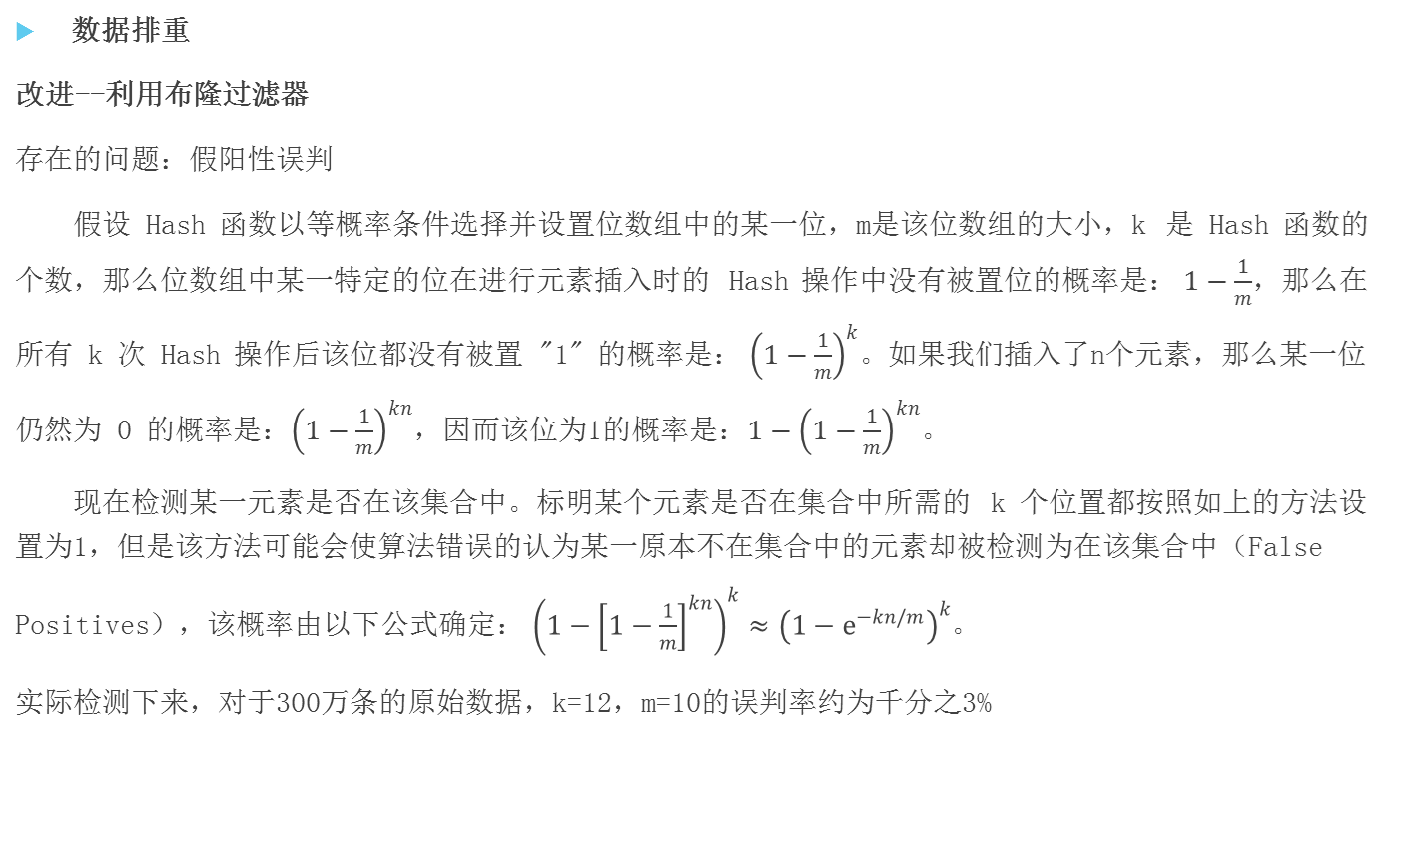
系统实现

Slide 26
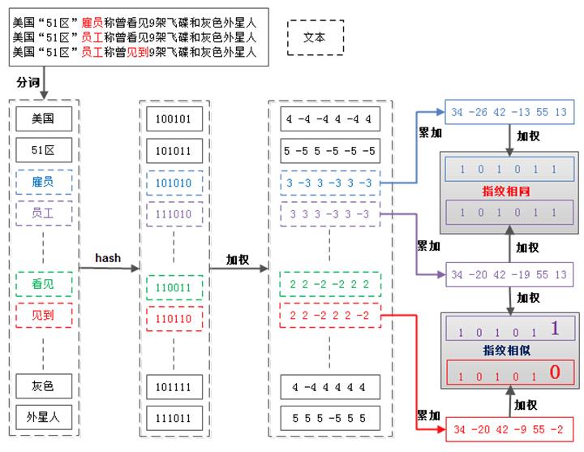
系统实现
数据排重
改进—MSHASH算法
由于对全文做指纹判断，布隆过滤器位数组大小和hash函数数量的不同会极大的影响误判率。因此，我们对以上的思路提出改进，即在排重之前首先进行特征向量提取。同时，为了兼顾柔性判断的要求，我们考虑了可以柔性比较的Simhash算法，其原理如下
1、分词：对给定的语料进行分词，得到有效的特征向量。
2、hash：对每个特征向量计算hash值，为01组成的n-bit签名。
3、加权：对步骤2的结果按特征的权重形成加权签名。
4、合并：把各特征算出来的序列值累加，和作为该doc的签名。
5、降维：对于n-bit签名的累加结果，如果>0置1，否则置0。
6、比较：比较两个doc特征向量的汉明距离，来确定它们的相似程度。

Slide 27
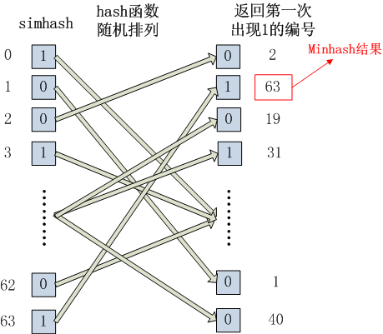
系统实现
数据排重
改进—MSHASH算法
Simhash算法实现了柔性比较，但要求两两计算汉明距离，实际设计中测试发现200万的数据两两比较，单机需要2h，显然是一个不可接受的耗时。所以本文提出了MSHASH算法。
其基本思想是将肯定不相似的Simhash分到不同的桶中，在同一个桶内的Simhash两两比较，计算相似度。主要的思想如下，原理如下：
1、随机排列：将Simhash值的签名随机排列。
2、hash函数：这里可自定义一个hash函数，如“返回第一次出现1的编号”，该编号就是MSHASH的结果。
3、相同MSHASH的值分在一个桶中，进行两两比较。

Slide 28
系统实现
数据排重
改进—MSHASH算法
MSHASH思想中：
第1步，两个simhash相同的位数越多，经过随机排列后第一次出现1的位置相同的概率就越大；
第2步，通过用多个hash函数进行多次随机排列计算MSHASH，可以控制相似的程度。
经过改进后的对相同的数据进行测试，200万数据的排重时间约为48分钟，效率提高明显。但是该方法同样由于分桶粒度的不同会对排重的时间和结果产生较大的影响。
MSHASH-BF
最终，本文结合布隆过滤和MSHASH二者的特性，最终选择MSHASH-BF排重技术。首先通过MAHASH，通过较大的分桶粒度快速筛选出相似数据集，之后利用布隆过滤对该集合做细粒度的数据排重。该法既拥有MSHASH的柔性特性，又具备了布隆过滤高效节约存储耗时短的优点。
经过大量实验比较，本文最终采用了基于8位MSHASH分桶的MSHASH-BF方案，200万的测试数据单机耗时227s，map_reduce集群耗时167s，排重准确率99%。

Slide 29
系统实现
数据聚类改进
虽然基于 LDA 模型的 K-means 聚类算法在性能上要比传统 K-means 更优，但是由于该算法是根据随机或者按主观经验设定初始中心，再由初始中心进行聚类以形成最终的簇。所以此算法存在一定的缺陷，即适用范围较小，且只是局部最优，聚类结果的稳定与否较依赖于初始中心的选择。因此，在聚类过程中，关键性的一点就是选择合适的初始聚类中心。另一方面，LDA基于主题的模型虽然较好的考虑词汇之间的语义关系，但是因为维度的降低，可能会在一定程度上对信息完整性造成影响，在这点上，算法还是有待优化。

Slide 30
系统实现
数据聚类改进
优化的 K-means 算法
针对传统聚类算法存在的一些不足之处，本系统对基于 LDA 模型的 K-means 文本聚类算法进行优化，有以下两个方面进行改进：
初始中心的优化
1、对算法选取初始中心做了优化，首先根据 LDA模型中的主题重要程度进行排序，选取排在前边的 M 个最优主题，对这些主题进行初步的聚类，然后将这些主题作为算法的初始中心。
2、对社交网络文本的相似度计算公式做了优化，将VSM模型与LDA模型进行线性融合，这种方法可以使得计算文本相似度更加精确。
具体方法如下：
1、根据主题词与文本的关系重要程度选取一些有特点的主题。
2、使用这些主题词对文本信息进行预处理。
3、将算法中收敛的中心点作为整个聚类文本的中心。

Slide 31
系统实现
数据聚类改进
优化的 K-means 算法
文本相似度计算优化
LDA主题模型对社交网络文本集建立的模型是“文本—主题”模型，相比与VSM向量空间模型的“文本—词汇”模型，能够保证文本上下文的语义联系，使得文本相似度更加精确。但由于使用维度降低方法后会使得该算法对于文本的描述性降低，所以不能单纯的使用该方法。本研究课题对于基于K-means算法的LDA模型的相似性计算公式做了相关优化，使得该方法既综合了VSM的优势，又使得该算法不过分依赖于LDA模型。这种基于“LDA+VSM”方法既保留了文本的完整性，又保证了更深层次的语义关系，同时大大地提高了文本信息相似性。
实际应用中，通过对射手网100条字幕文件进行测试，聚类出的主题与电影对应的类型基本相似。

Slide 32
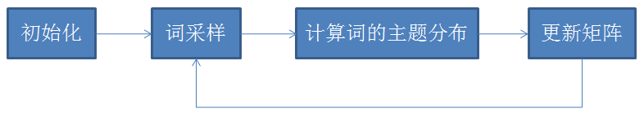
系统实现
数据聚类改进
优化的 K-means 算法
进一步优化
虽然优化后的K-means算法减弱了中心选择对结果的影响，提升了聚类效果，但是本质上还是建立在LDA的基础之上。实际设计中发现，LDA在训练中会比较耗时，单机情况下300万的文档数据训练需要60多个小时，这是不能接受的，因此我们要优化LDA耗时。分析LDA耗时的原因如下：
1、训练需要多次迭代：一般需要200到500次迭代才能有较好的效果
2、每次迭代需对所有词计算更新主题分布：300万数据，1000个topic，每次迭代需耗时20~30分钟
LDA迭代过程

Slide 33
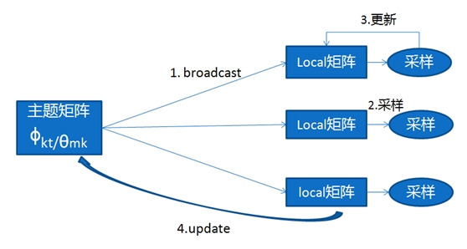
系统实现
数据聚类改进
优化的 K-means 算法
进一步优化
为了缩短迭代训练的时间，我们最容易想到的便是并行化计算。目前已经有对LDA中迭代过程进行并行化的方法。如图5-4所示，具体过程如下：
1、全量数据平均分配到各子节点进行采样训练
2、子节点更新和维护局部矩阵，主节点维护全局矩阵
3、每轮迭代后更新主节点的全局矩阵
LDA并行化计算

Slide 34
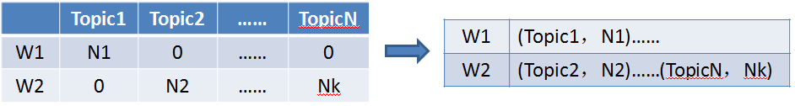
系统实现
数据聚类改进
优化的 K-means 算法
进一步优化
在Spark平台中实现上述的LDA并行化流程，可以极大地提升LDA的计算效率，训练300万的文档数据由原来的需要60多个小时减少到只需8个小时。
8个小时是否还有优化空间呢？我们进一步深入分析可以发现，因为社交网络中的数据的大多数据都为短文本数据（文本平均长度为50字节），而短文本数据在迭代约20轮后词所属的主题数变得较少（一般10~20个），LDA中局部矩阵变为稀疏矩阵，训练时扫描矩阵大多数据时间都在做无用功。所以，我们可以进一步优化LDA：采用变长结构存储局部矩阵。如下图所示：
编程结构存储示意图

Slide 35
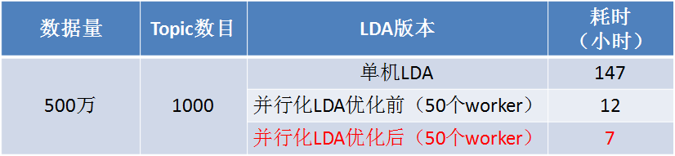
系统实现
数据聚类改进
优化的 K-means 算法
进一步优化
采用变长结构后，测试效果如下：局部矩阵所占空间约为原来的1/50，训练时扫描矩阵耗时减少（很多∑求和计算得到加速），500万数据消耗总内存由20~30G减少到10G，训练时间由原来的12小时，缩短到7小时。时间对比如下：
LDA优化前后对比结果

Slide 36
系统实现
恶意链接检测系统
一个链接
由于链接的多变性、伪装性等特点，每天有大量的恶意链接产生，难以一劳永逸的提取一个泛化的解决样本，因此，实际设计实现中，本系统结合业内大量的实践经验，从三个层级对恶意链接进行逐层检测。
从每一个链接本身的角度来看，它可提供一系列丰富信息，这边将其归纳为3个方面（见图）：
1、内容层面，即其链接展示的内容，可进一步抽象提取出一个html源码结构。
2、组成结构，即其链接本身，包含熟知的协议、域名等部分，如scheme、query等。
3、隐含信息，指需间接获得的一些信息，如ip、icp备案、微信平台特有的appid等

Slide 37
系统实现
恶意链接检测系统
一个链接
优点与缺点：
1、链接的异常格式判断简单准确，毕竟链接的标准格式是不变的，但没有阻断这一路子，那该门道就一直会被使用，一旦阻断了，作恶者也不屑于使用此手法，最终效果就是这样的策略变得没啥实际用途，但是该策略无法进行废除，否则会有大量的恶意链接漏检；
2、内容层面的策略表面上看效果良好，但是获取不到内容或者说需要很大的代价来获取内容，那就大大折扣，加之，内容多需要人工运营，久而久之，此法吃力；
3、综合评价模型较为依赖恶意特征抽象，属于经验法则，需要投入不少的精力进行模型训练。

Slide 38
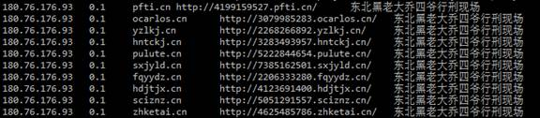
系统实现
恶意链接检测系统
一组链接
仅从单个个体来考量一个链接的恶意与否，会忽视许多更重要的信息，而从一组链接作为观察对象，则会发现大量的规律。简单说，有相当明显聚集行为、机器行为。具体的例子如图7-17~7-20所示：
1、基于IP聚集的内容聚合评分
其基本思路是：在IP聚集的前提下，进行差异评分，差异评分由其它维度进行，如Simhash，vsm等，分数越低，则相似程度越大。

Slide 39

系统实现
恶意链接检测系统
一组链接
仅从单个个体来考量一个链接的恶意与否，会忽视许多更重要的信息，而从一组链接作为观察对象，则会发现大量的规律。简单说，有相当明显聚集行为、机器行为。具体的例子如图7-17~7-20所示：
2、链接格式聚集
采用诸如上一节提出的改进的LDA算法进行聚类

Slide 40
系统实现
恶意链接检测系统
一组链接
优点与缺点：
1、从很多维度均可以进行聚集，其效果也是不错的，能快速阻断一些大规模恶意行为的爆发、扩散。但是如若将其形成自动化，其风险也随之提高，主要是因为聚集而成的群体，往往会有正常的链接混淆其中，所以在聚集下，需要有一层较为合适的评分，来衡量每个个体间的相关性，从而剔除非打击对象；
2、聚集的有效性是毋庸置疑的，不过绕过的成本也是较低的，如使用各类第三方平台、短链等。

Slide 41
系统实现
恶意链接检测系统
链接与链接
从一组链接表面的关系，可以进行物以类聚，但其效果是可预见的：既当所谓的聚集特征被打散，那么聚集的策略就很难再聚出理想的效果。
这时，需要利用链接与链接更为深一层的关系：跳转关系。所谓跳转，简单的理解就是平时浏览网页时，从A站点，点击超链接跳转到B站点或者是某个iframe或者script通过链接加载指定的广告文件、xss文件等。
在本系统实际设计的对抗分析中，违规的链接比正常的链接更倚仗这样的跳转关系，主要是：
1、可以灵活的引导用户到目的页面，如：诱导分享后引导到钓鱼页面、广告页面或引导到某App下载页面；
2、降低被处罚后的损失，部分链接被限制、处罚后，剩下的跳转网络依旧可用。

Slide 42
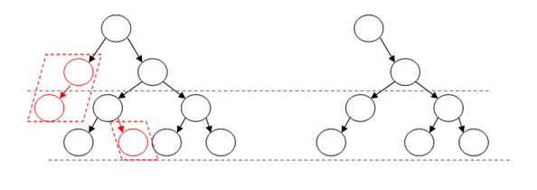
系统实现
恶意链接检测系统
DOM DIFF算法
基于这样的情况，本系统提出了基于虚拟DOM技术的DOM DIFF算法来查找和过滤掉危险跳转链接。
具体的原理如下所述：
1、通过webview引擎解析html文档，过滤掉所有的js文件，并在内存中维护该文档的虚拟DOM树。
2、逐次增量加载html文档，在每一条js文件解析完成后将解析的DOM树与第一次维护的虚拟DOM进行对比，增加的节点如若包含iframe等敏感标签，且该js的src链接命中URL特征向量模型，则将该链接判定为恶意链接。
3、跟新虚拟DOM树。

